Slide 1
Проект «Мы рядом»
«Социальные лидеры Усолья-Сибирского» Госкорпорация «РОСАТОМ»
МБДОУ «Детский сад № 7»

Slide 2
Кто-то, когда-то, должен ответить,
Высветив правду, истину вскрыв,
Что же такое – трудные дети?
Вечный вопрос и больной как нарыв.
Вот он сидит перед нами, глядите,
Сжался пружиной, отчаялся он,
Словно стена без дверей и без окон.
Вот они, главные истины эти:
Поздно заметили… поздно учли…
Нет! Не рождаются трудные дети!
Просто им вовремя не помогли.
(С. Давидович)
120
70
50
30
2008
009
2010
2011
Название графика

Slide 3
АКТУАЛЬНОСТЬ
В настоящее время в нашем городе проживает очень много семей с детьми-инвалидами и детьми с ОВЗ и, к сожалению, число таких семей увеличивается с каждым годом. Часть детей не посещает дошкольные учреждения, являются неорганизованными.
Каждая семья, воспитывающая ребенка с отклонениями в развитии, имеет право на оказание комплексной помощи, включающей диагностику, консультирование и коррекционные мероприятия.
120
70
50
30
2008
009
2010
2011
Название графика

Slide 4
ЦЕЛЬ ПРОЕКТА:
Оказание консультативно-диагностической помощи родителям (законным представителям) и повышение их психолого-педагогической компетентности в вопросах воспитания, обучения и развития ребенка.
ЗАДАЧИ ПРОЕКТА:
- диагностика особенностей развития интеллектуальной, эмоциональной и волевой сфер детей;
- оказание дошкольникам содействия в социализации;
- информирование родителей (законных представителей) об учреждениях системы образования, которые могут оказать квалифицированную помощь ребенку в соответствии с его индивидуальными особенностями.
120
70
50
30
2008
009
2010
2011
Название графика

Slide 5
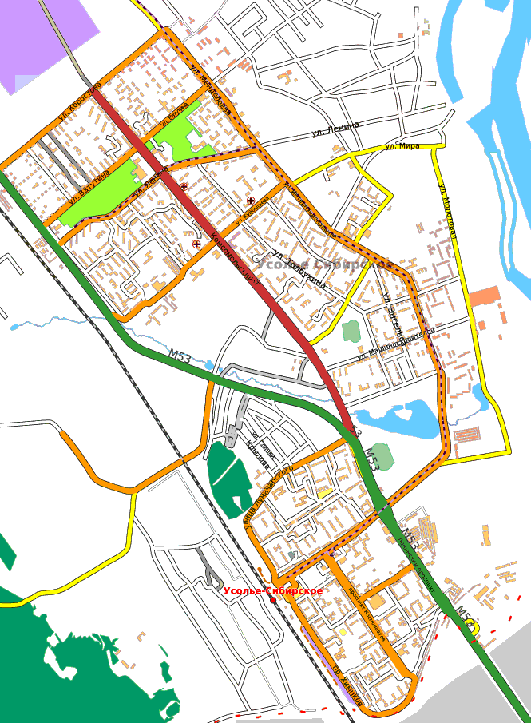
Территория реализации проекта город УСОЛЬЕ - СИБИРСКОЕ
120
70
50
30
2008
009
2010
2011
Название графика
Адресная направленность проекта
семьи с детьми, имеющими отклонения в развитии
в возрасте от 2 до 7 лет включительно

Slide 6
Объем и источники финансирования проекта
120
Объем средств, необходимых для реализации мероприятий проекта, (всего) – 94500 рублей, в том числе:
- объем средств гранта, затраченных на приобретение диагностического оборудования – 40800 рублей;
- объем средств гранта, затраченных на приобретение оборудования для проведения коррекционно-развивающих занятий – 53700 рублей
70
50
30
2008
009
2010
2011

Slide 7
Этапы реализации проекта
1этап февраль-апрель 2022
Публикация в СМИ, создание видеоролика о проекте публикация в социальной сети, рассылка информационных писем, закупка материалов и оборудования
2 этап май-ноябрь 2022
Мероприятия с семьями (диагностика, занятия, консультации)
3 этап ноябрь-декабрь 2022
Подведение итогов (публикация в СМИ, создание банка методических рекомендаций, аналитический отчет)
120
70
50
30
2008
009
2010
2011

Slide 8
Увеличение количества семей с детьми с проблемами в развитии, охваченных психолого-педагогическим сопровождением и получивших рекомендации от специалистов проекта по дальнейшему развитию ребенка
120
70
50
30
МЕРОПРИЯТИЯ
ДИАГНОСТИЧЕСКОЕ ОБСЛЕДОВАНИЕ | КОНСУЛЬТИРОВАНИЕ
ПОКАЗ ВВОДНЫХ ЗАНЯТИЙ | СОСТАВЛЕНИЕ (КОРРЕКТИРОВКА) ИНДИВИДУАЛЬНОГО МАРШРУТА РАЗВИТИЯ
2008
009
2010
2011

Slide 9
ДОКУМЕНТАЦИЯ ПО ПРОЕКТУ
Журнал регистрации посещений семей с детьми с ОВЗ в рамках проекта «Мы рядом»
Книга отзывов и предложений по проекту «Мы рядом»
Анкета для родителей «Ваше мнение о результативности реализации проекта «Мы рядом»
Методика обследования познавательного развития, диагностическое обучение, качественная и количественная оценка действий ребенка 2-3 лет (3-4 лет, 4-5 лет, 5-6 лет, 6-7 лет)
Результаты обследования детей с разным уровнем познавательного развития 2-3 лет (3-4 лет, 4-5 лет, 5-6 лет, 6-7 лет)
Рекомендации к коррекционно-развивающему обучению
Индивидуальный маршрут развития ребенка
120
70
50
30
2008
009
2010
2011

Slide 10
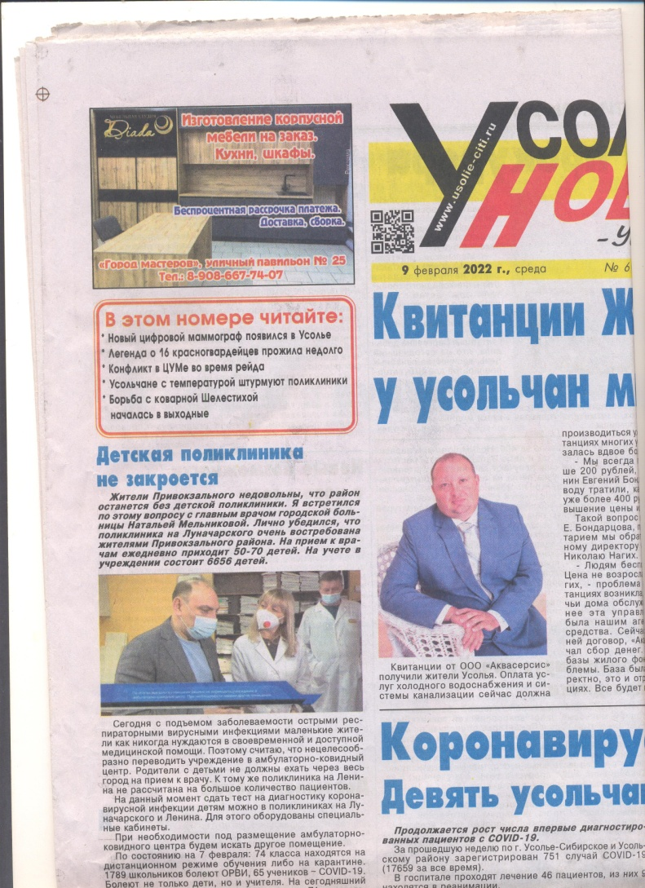
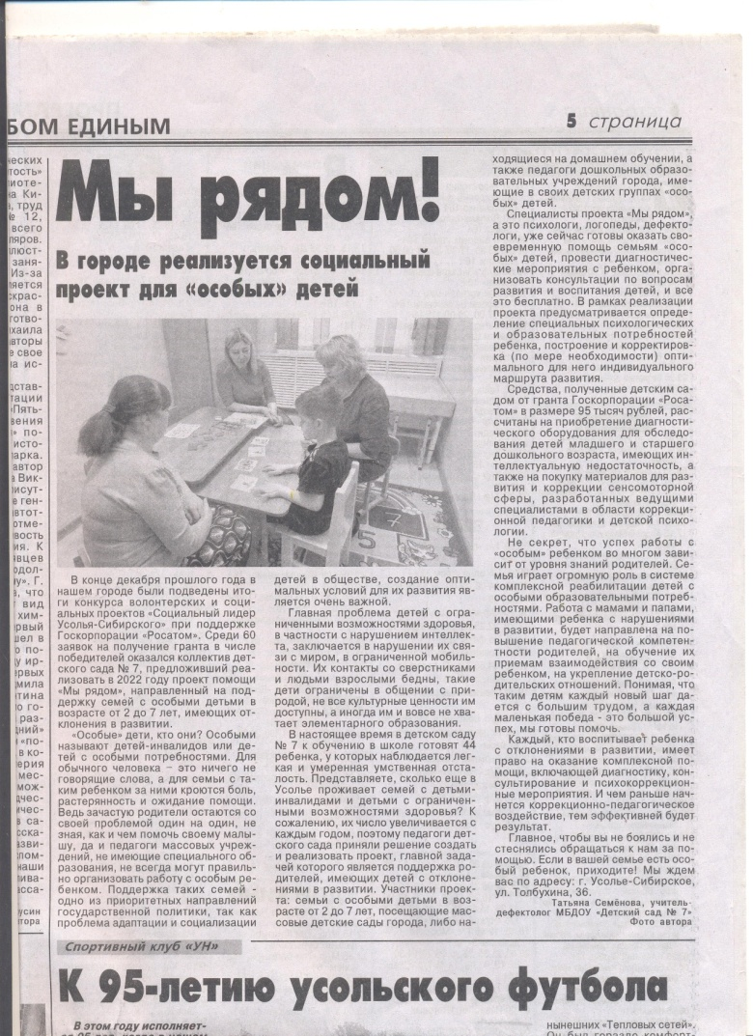
РЕАЛИЗАЦИЯ ПРОЕКТА
1 ЭТАП
Размещение ролика на сайте ДОУ
https://dou7.eduusolie.ru/index.php/mi-rydom
Размещение статьи на информационном портале Усолье-сити https://usolie-citi.ru/news/15775-usolskiy-detskiy-sad-pobeditel-konkursa-socialnogo-liderstva.html (просмотров на 10.01.2022 года – 3120 просмотров)
Размещение статьи в СМИ (газета «Усольские новости»)
Приобретение оборудования
120
70
50
30
2008
009
2010

Slide 11
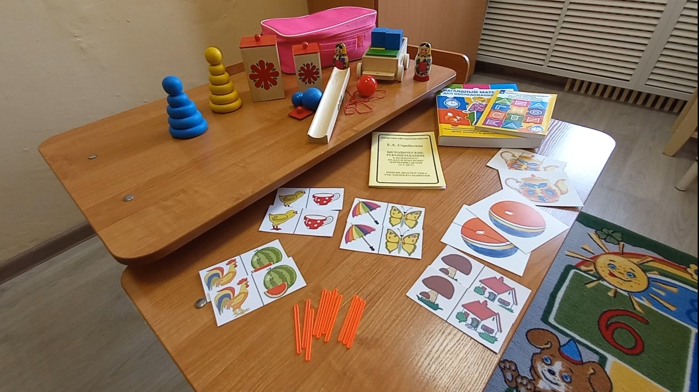
ДИАГНОСТИЧЕСКИЙ МАТЕРИАЛ
МЕТОДИКА ИССЛЕДОВАНИЯ ИНТЕЛЛЕКТА РЕБЁНКА (чемодан Стребелевой Е.А.) комплект № 1 для возраста 2-3 года)
120
70
50
30
2008
009
2010

Slide 12
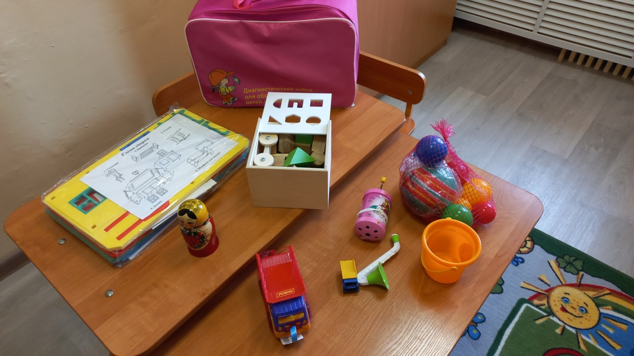
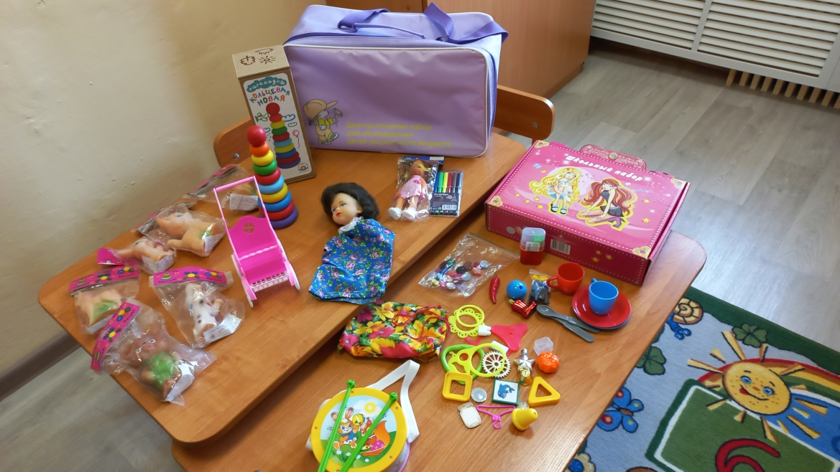
Методика исследования интеллекта ребенка (чемодан Стребелевой Е.А.) комплект № 2 для возраста 3-7 лет)
120
70
50
30
2008
009
2010

Slide 13
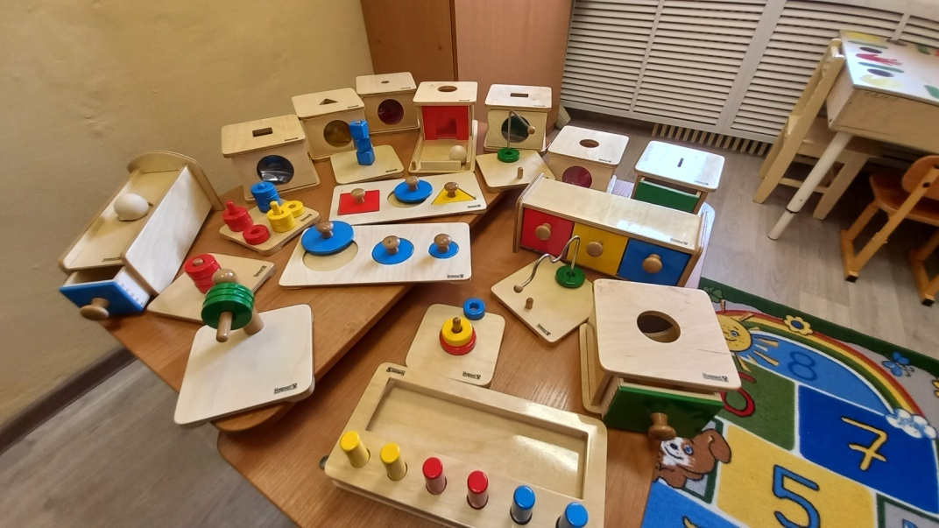
Материал для проведения занятий
Игровой набор Монтессори 20 в 1к.
120
70
50
30
2008
009
2010

Slide 14
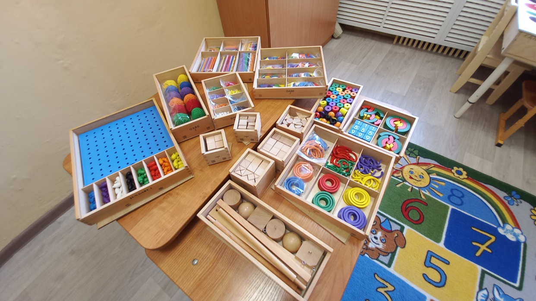
Материал для проведения занятий
Игровой набор для раннего развития по методике Ф.Фрёбеля
120
70
50
30
2008
009
2010

Slide 15
2 ЭТАП Мероприятия с семьями
120
Проведено:
Консультаций – 30
Диагностических обследований – 30
Обследовано - 20 семей
70
50
30
2008
009
2010

Slide 16
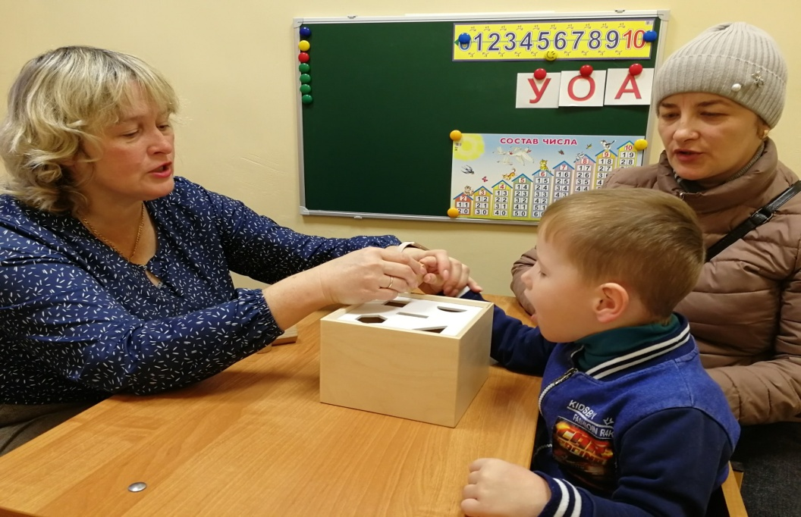
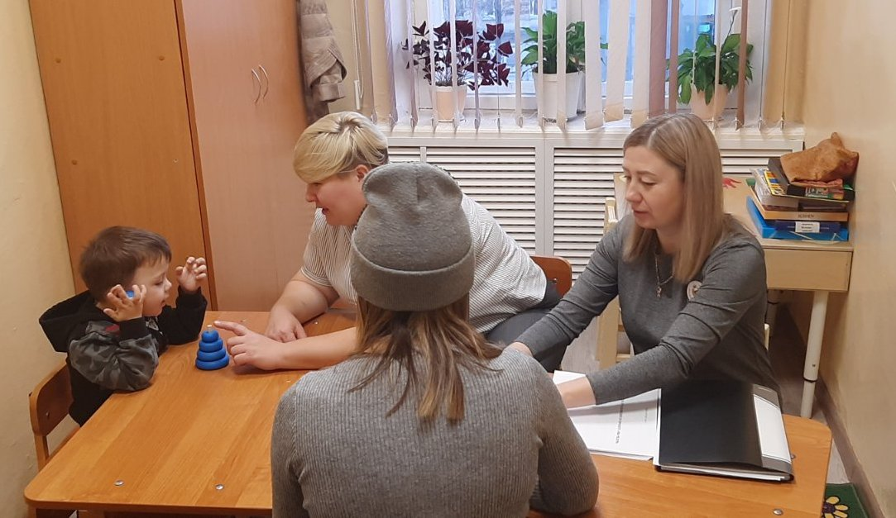
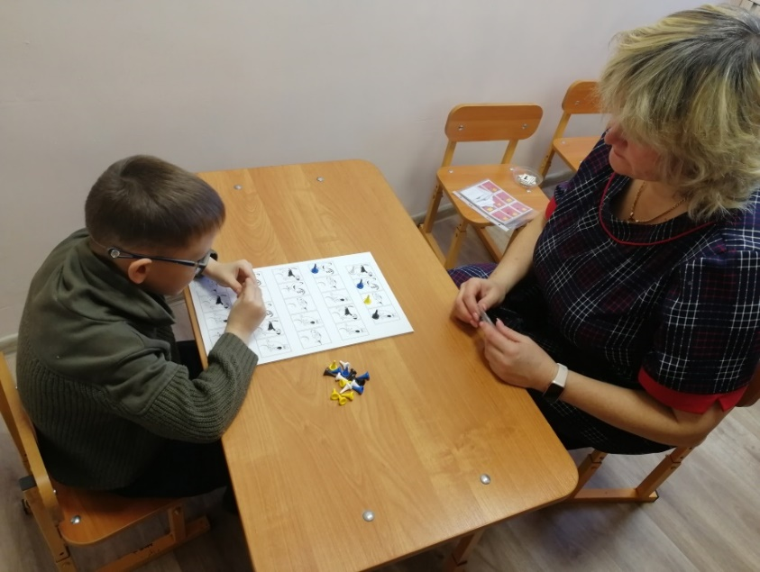
Проведение диагностики, консультаций
70
50
30
2008
009
2010

Slide 17
3 ЭТАП
Размещение статьи на информационном портале Усолье-сити https://usolie-citi.ru/news/18035-my-ryadom-itogi-socialnogo-proekta-dlya-osobyh-detey-v-usole.html (просмотров на 10.01.2023 года – 1004 просмотра)
Размещение статьи в СМИ (газета «Усольские новости» от 23 ноября 2022 года)
Презентация опыта работы
Коррекционно-развивающих занятий – 30
70
2008
009
2010

Slide 18
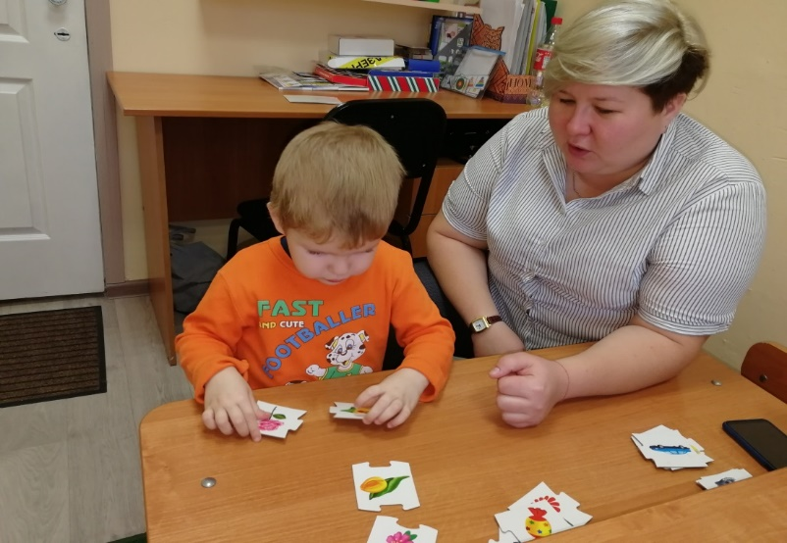
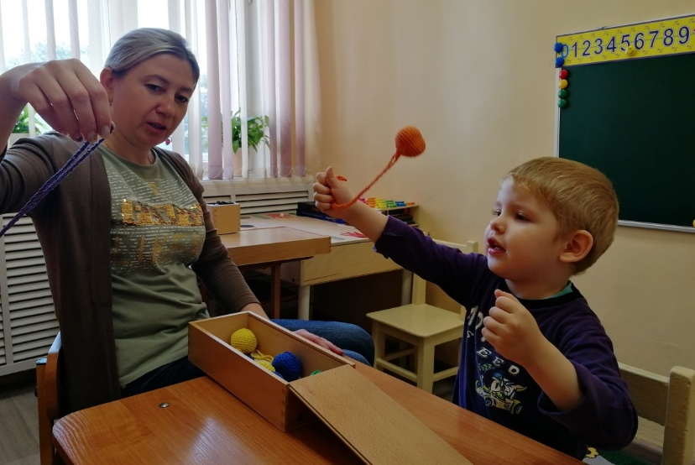
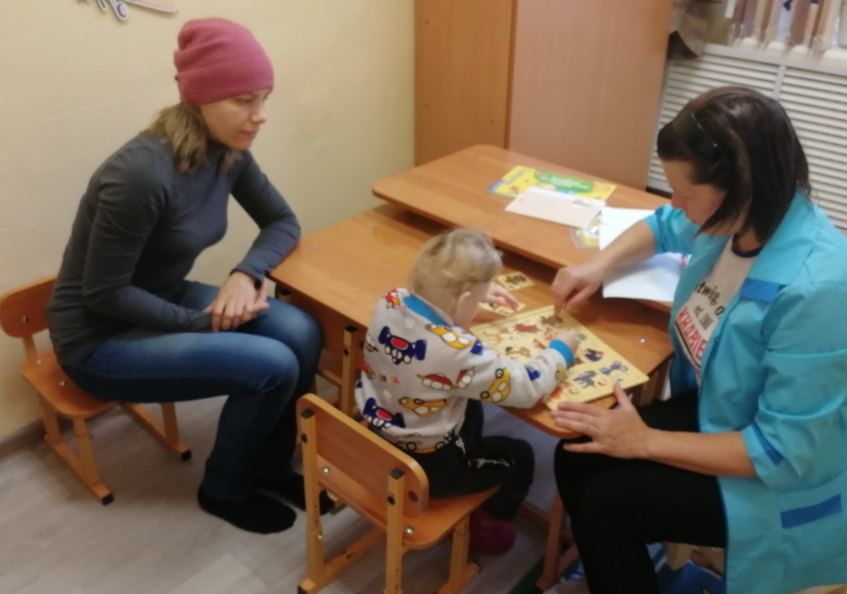
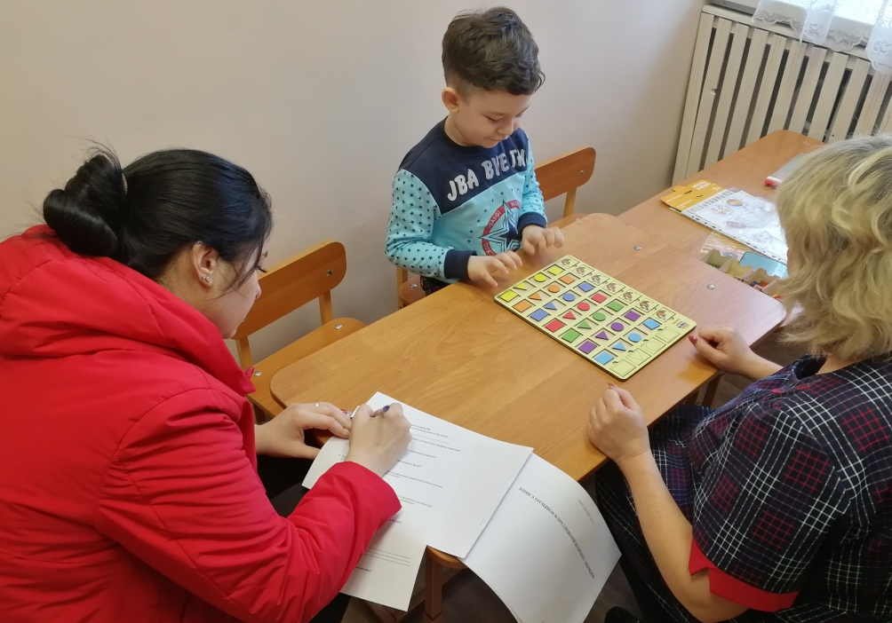
ПРОВЕДЕНИЕ КОРРЕКЦИОННО-РАЗВИВАЮЩИХ ЗАНЯТИЙ
70
50
30
2008
009
2010

Slide 19
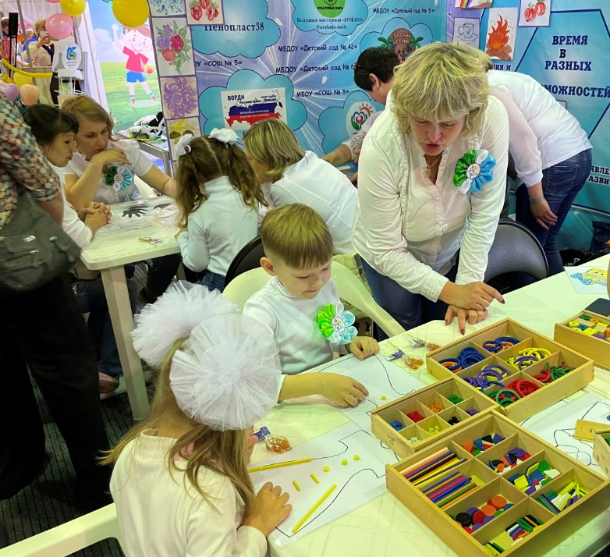
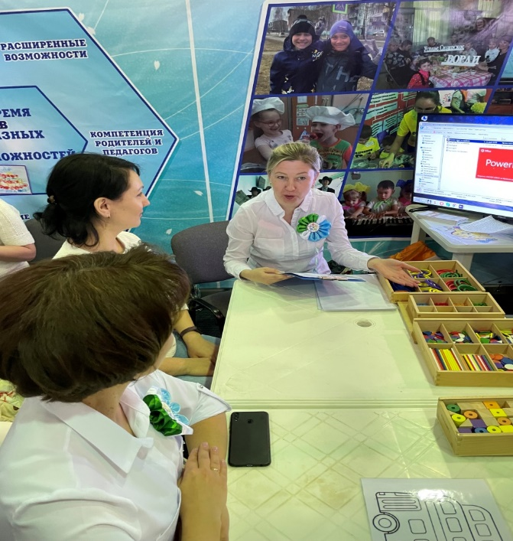
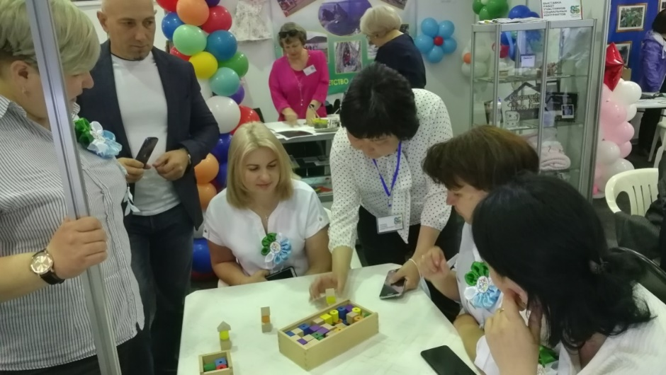
Презентация опыта работы по проекту
Форум «мир семьи. страна детства»
Город иркутск
70
50
30
2008
009
2010

Slide 20
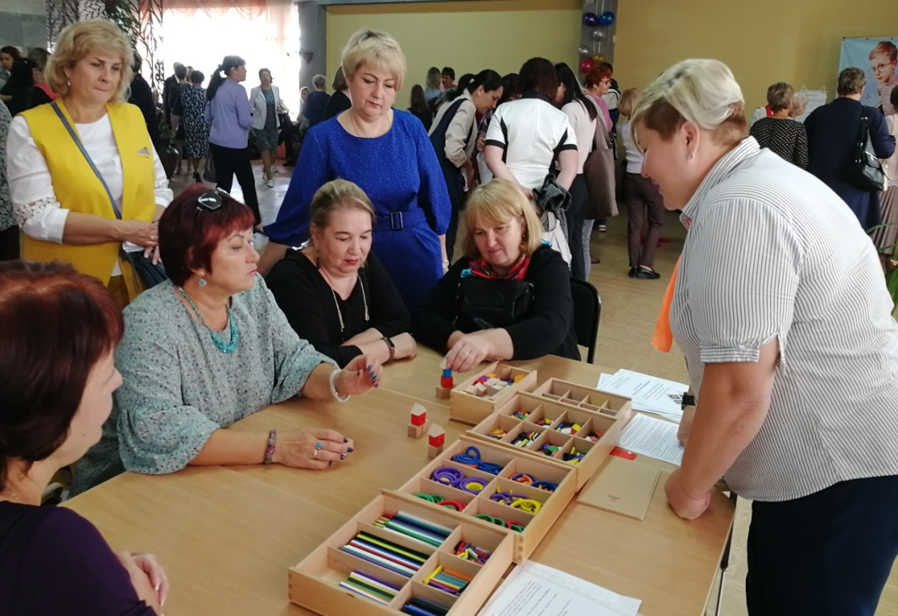
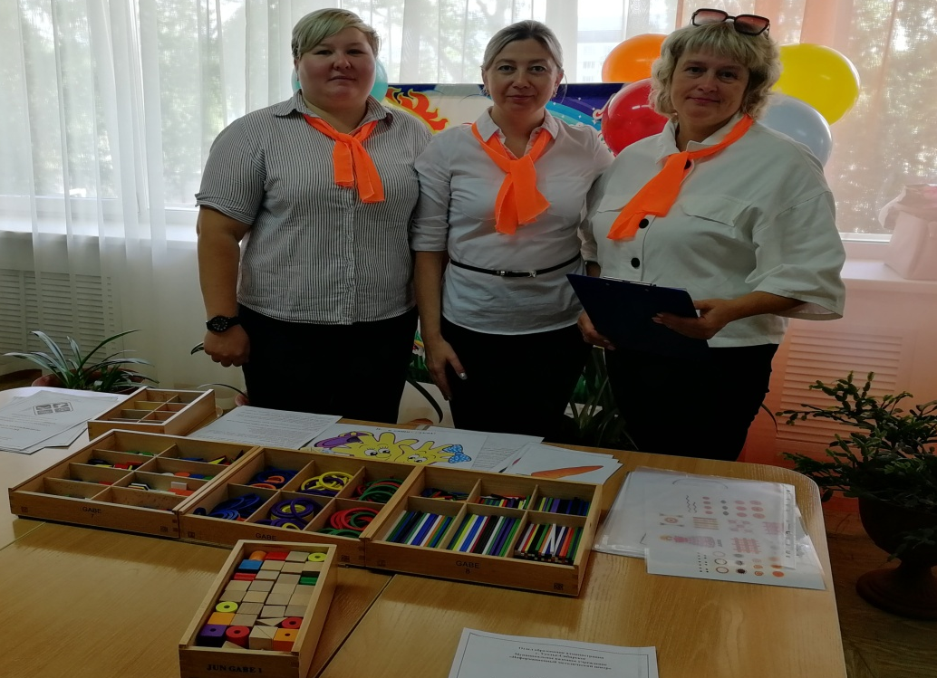
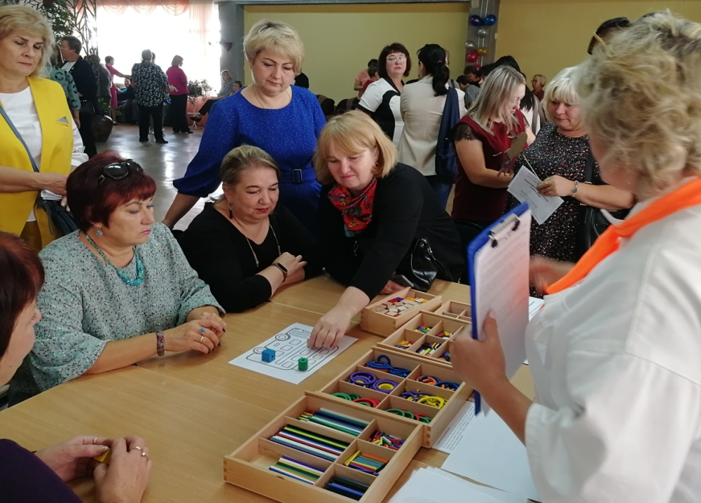
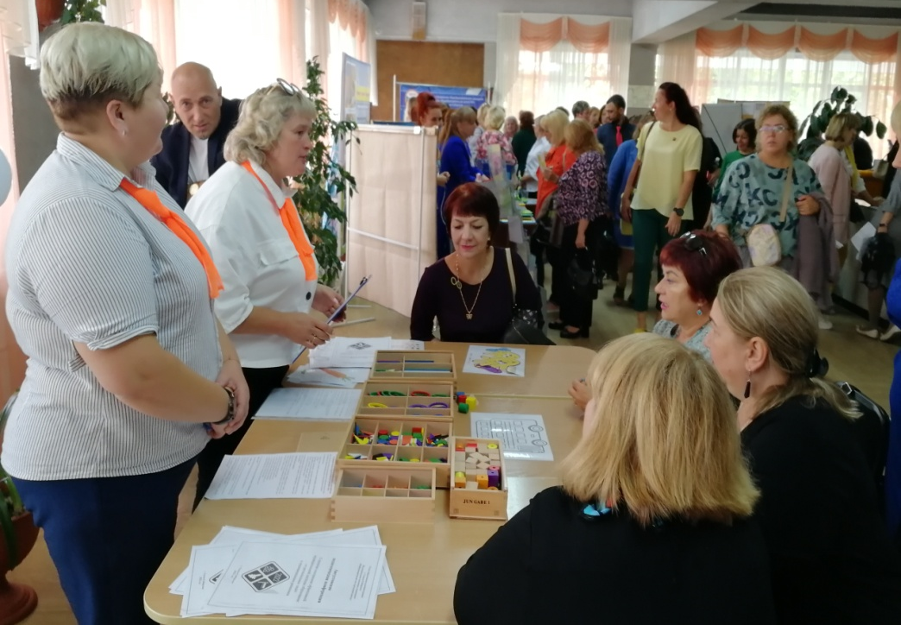
Презентация опыта работы по проекту
Педагогическая конференция
Город усолье-сибирское
70
50
30
2008
009
2010

Slide 21
Из книги отзывов родителей-участников проекта
«Очень благодарна специалистам проекта за оказанную помощь мне и моему ребёнку …»
«Хочу выразить благодарность педагогическому составу проекта за качественную диагностику, продуктивные занятия, за умение налаживать контакт с ребёнком с первых минут»
«Приношу свою благодарность за оказанную помощь родителям и ребёнку. Спасибо за внимание к нашей проблеме. Благодарю за прекрасные занятия. Ребёнок считает дни для похода к специалистам …»
70
50
30
2008
009
2010

Slide 22
Из книги отзывов родителей-участников проекта
«Спасибо за вашу важную, нужную и полезную работу с моим ребёнком. Было очень продуктивно, познавательно и интересно ….»
«Благодарна специалистам и организаторам данного мониторинга исследования детей, так необходимого в современных условиях жизни»
Родители-участники проекта надеются на дальнейшую реализацию проекта и продолжение сотрудничества.
70
50
30
2008
009
2010

Slide 23
СПАСИБО ЗА ВНИМАНИЕ!
70
50
30
2008
009
2010

